Slide 1

Estudo do algoritmo de aprendizado de máquina Support Vector Regression (SVR) como ferramenta de apoio na gestão de refeitórios
FACULDADE DE TECNOLOGIA TERMOMECÂNICA
CEFSA
Relatório Técnico
2020
Desenvolvido por
Igor Martins Ferreira
Lucas Silva Sousa
Renan Dias de Oliveira
Oprientado por
Prof. Me. Gabriel de Lara Baptista

Slide 2
RESUMO
O objetivo deste artigo é apresentar a aplicação de um modelo de aprendizado de máquina para auxiliar gestores de Unidade de Nutrição Alimentar (UAN’s) a estimar quantas pessoas irão em um determinado dia. Desse modo, a quantidade de comida a ser feita será muito mais assertiva evitando desperdício. Surgiu essa necessidade, visto que ainda 30% de toda comida produzida no mundo é desperdiçada e alguns dos Objetivos de Desenvolvimento Sustentável (ODS) buscam diminuir e se possível sanar esse problema.
Palavras-chave: Redução de desperdício; Inteligência Artificial; Machine Learning; SVR; Gestão de Refeitórios.
ESTUDO DO ALGORITMO DE APRENDIZADO DE MÁQUINA SUPPORT VECTOR REGRESSION (SVR) COMO FERRAMENTA DE APOIO NA GESTÃO DE REFEITÓRIOS
2020

Slide 3
OBJETIVO GERAL
Tendo em vista que o desperdício alimentar vem sendo um problema crônico mundial, a Organização das Nações Unidas desenvolveu uma agenda com 17 objetivos a serem alcançadas para diminuir ou resolver problemas ambientas, econômicos e sociais. Neste trabalho foi contemplado dois tópicos da agenda, fome zero e agricultura responsável e consumo e produção responsáveis. Visto que em Unidades de Nutrição Alimentar (UAN) ainda há grandes desperdícios em relação à sua produção, observou-se a necessidade da mudança dos processos que são aplicados atualmente. Portanto o estudo elaborado tem como objetivo geral desenvolver um método de previsão de consumidores em uma UAN com o auxilio de inteligência artificial e aprendizado de máquina.
OBJETIVOS ESPECÍFICOS
Visto que parte do processo para estimar a quantidade de comida que será feita em um determinado dia ainda se dá de forma empírica, sou seja, o gestor pela sua experiência estima a quantidade de comida que será feita. E os algoritmos de previsão cada vez mais assertivos utilizando inteligência artificial e aprendizado de máquina. Observou-se a oportunidade de automatizar esse processo unindo inteligência Artificial e os dados que se tem de um refeitório. Portanto usou-se os dados para modelar e criar uma base de dados para que pudesse prever e otimizar com o auxilio de aprendizado de máquina e inteligência artificial quantas pessoas irão frequentar determinada UAN levando em considerações variáveis dependentes e independentes.
ESTUDO DO ALGORITMO DE APRENDIZADO DE MÁQUINA SUPPORT VECTOR REGRESSION (SVR) COMO FERRAMENTA DE APOIO NA GESTÃO DE REFEITÓRIOS
2020

Slide 4


DESPERDÍCIO
Uma grande parcela da comida produzida no mundo é jogada fora sem ter a chance de ser ingerida. A Organização das Nações Unidas para a Alimentação e a Agricultura (FAO), alertou que, anualmente, 1,3 bilhão de toneladas de comida são desperdiçadas ou se perdem ao longo das cadeias produtivas de alimentos.
O órgão ainda afirma que este volume representa 30% da comida produzida por ano no planeta, comida essa que poderia ser destinada às 821 milhões de pessoas que ainda passam fome no mundo (FAO, 2018) .
Segundo a FAO (2018) o desperdício e perda estão presentes em todos os locais que produzem, vendem ou transportam alimentos, e até mesmo na mesa do consumidor, sendo que este último grupo representa 28% do desperdício. Dentro deste grupo de consumidores estão as Unidades de Alimentação e Nutrição (UAN’s), que são entendidos como locais de produção e distribuição e alimentação para coletividades,
28%
tais como refeitórios escolares, restaurantes, refeitórios industriais e praças de alimentação (Teixeira, 2007).
ESTUDO DO ALGORITMO DE APRENDIZADO DE MÁQUINA SUPPORT VECTOR REGRESSION (SVR) COMO FERRAMENTA DE APOIO NA GESTÃO DE REFEITÓRIOS
2020

Slide 5
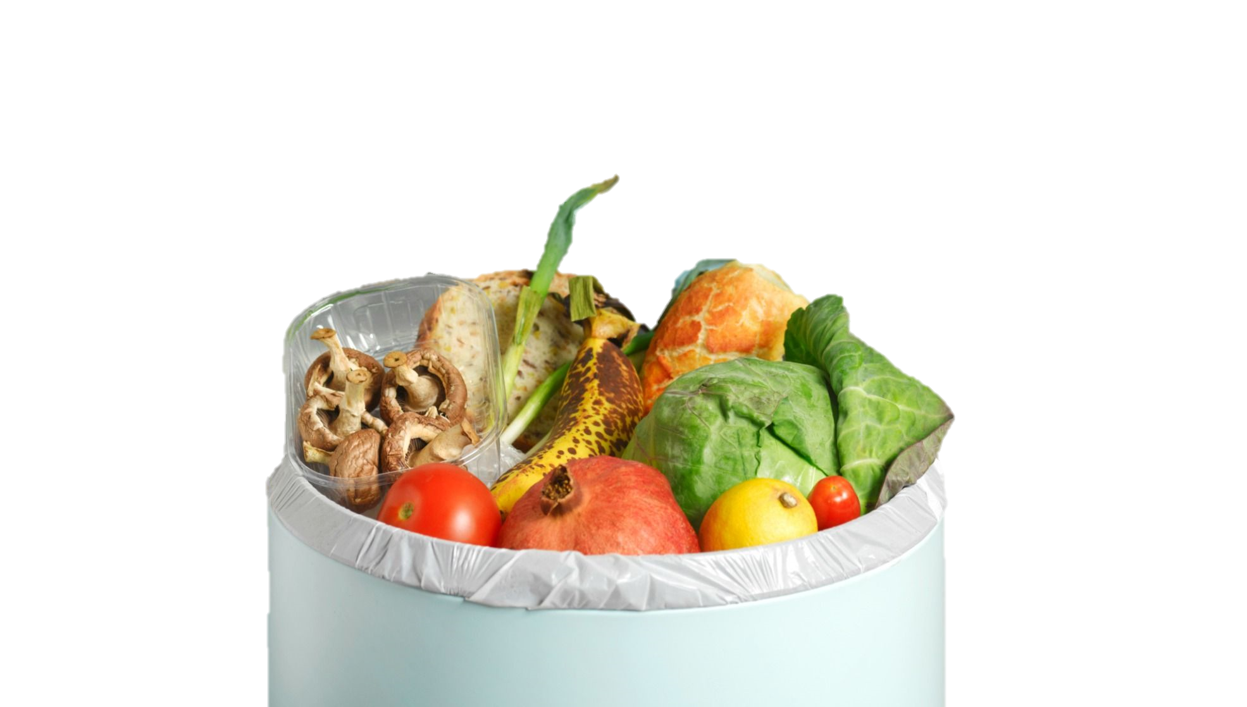
LIXO ALIMENTAR
O Lixo Alimentar é dividido em dois tipos principais, o desperdício e a perda. Essa última é definida como a diminuição involuntária da disponibilidade do alimento, através de toda cadeia de suprimentos, o que inclui por exemplo, na produção, no armazenamento e transporte. Já o desperdício é resultado da decisão voluntária de se jogar a comida no lixo, depois de preparade e apta para consumo (Ponto & Pinto, 2016).
O COLOG (Comando Logístico do Exército Brasileiro), divide o desperdício de alimento em dois tipos. A Sobra Limpa, que é a comida que foi preparade, porém não foi consumida, ou seja, houve um excesso de produção e a Sobra suja ou resto ingest é aquela que o comensal deixa no prato e em seguida vai para o lixo orgânico.
É importante lembrar que a sobra limpa por se tratar de uma sobra na qual há um excesso de produção, pode-se aplicar métodos para que possa evitar esse tipo de desperdício. Já a sobra suja ou Resto Injesto se trata de um desperdício não controlado pelo refeitório, trata-se da conscientização do próprio comensal ao se servir.
ESTUDO DO ALGORITMO DE APRENDIZADO DE MÁQUINA SUPPORT VECTOR REGRESSION (SVR) COMO FERRAMENTA DE APOIO NA GESTÃO DE REFEITÓRIOS
2020

Slide 6
PARÂMETROS
Foram coletados alguns dados referentes ao refeitório da Faculdade de Tecnologia Termomecânica. Esses dados foram primeiramente organizados em forma de tabela, cada coluna da tabela representa uma variável dependente ou independente que são utilizadas no treinamento.
A escolha das variáveis independentes foi baseada em estudos anteriores. Outros fatores relativos ao ambiente da faculdade, também foram levados em consideração pelo seu potencial de influência na demanda por comida.
Dia do Bimestre
Refeições
da janta
Dia da semana
Tipo de preparo
Semana Letiva
Precipitação
SVR
Dia letivo
Temperatura mínima
Tipo do dia
Guarnição
Tipo de Refeição
ESTUDO DO ALGORITMO DE APRENDIZADO DE MÁQUINA SUPPORT VECTOR REGRESSION (SVR) COMO FERRAMENTA DE APOIO NA GESTÃO DE REFEITÓRIOS
2020

Slide 7
PARÂMETROS
Dia da semana
Precipitação
Está variável se trata da quantidade de chuva registrado em um determinado dia, os valores são expressados em milímetros. Os dados foram obtidos do Instituto Nacional de Meteorologia.
Dias do mês, seus valores variam de 1 a 5. Dados colhidos dos calendários acadêmicos da Faculdade de Tecnologia Termomecânica (FTT).
Dia do bimestre letivo
Refeições
da janta
Basicamente são os dias do primeiro dia do bimestre até o último. Dados colhidos dos calendários acadêmicos da Faculdade de Tecnologia Termomecânica (FTT).
Quantidade de refeições servidas, logo se trata também da quantidade de pessoas que se serviram, variável de valor numérico. Os dados foram obtidos da Unidade de Nutrição Alimentar (UAN) da FTT.
Semana letiva
Guarnição
Contagem de semana durante o período letivo. Os dados foram colhidos e tratados dos calendários acadêmicos da Faculdade de Tecnologia Termomecânica.
Principal prato servido no dia, sendo uma Variável categórica. Os dados foram obtidos a partir de documentos fornecidos pela Unidade de Nutrição Alimentar (UAN) da FTT.
ESTUDO DO ALGORITMO DE APRENDIZADO DE MÁQUINA SUPPORT VECTOR REGRESSION (SVR) COMO FERRAMENTA DE APOIO NA GESTÃO DE REFEITÓRIOS
2020

Slide 8
PARÂMETROS
Dia letivo
Precipitação
binaria
Está várivael se trata se ocorreu chuva ou não em determinado dia. Os dados foram obtidos do Instituto Nacional de Meteorologia.
Contagem de dias até o final do semestre. Dados colhidos dos calendários acadêmicos da Faculdade de Tecnologia Termomecânica (FTT).
Temperatura mínima
Tipo de refeição
Temperatura mínima apresentada no dia vigente, valor numérico. Os dados foram obtidos do Instituto Nacional de Meteorologia.
É uma variável categórica ela varia entre carne, frango, peixe e porco. Os dados foram obtidos da Unidade de Nutrição Alimentar (UAN) da FTT.
Tipo de preparo
Tipo de preparo varia entre cozido, assado, frito e gralhado.Os dados foram colhidos e tratados da Unidade de Nutrição Alimentar (UAN) da FTT.
ESTUDO DO ALGORITMO DE APRENDIZADO DE MÁQUINA SUPPORT VECTOR REGRESSION (SVR) COMO FERRAMENTA DE APOIO NA GESTÃO DE REFEITÓRIOS
2020

Slide 9
ALGORITMOS ENVOLVIDOS
01
PERMUTATION FEATURE IMPORTANCE
Trata-se de uma técnica utilizada para selecionar e descobrir as variáveis mais importantes para a construção do modelo, permitindo a remoção das menos importantes que possam afetar negativamente o modelo.
02
GRID SEARCH
Algoritmos de aprendizado de máquina possuem um conjunto de hiper parâmetros que devem ser otimizados para que o algoritmo obtenha melhor performance e precisão. Umas das técnicas utilizadas para se encontrar o valor ótimo destes parâmetros é chamada de GridSearch, ela é implementada escolhendo um intervalo de teste para os valores que são combinados de maneira aleatória através de múltiplas iterações de treinamento e testes com diferentes valores.
03
SVR
SVR (Support Vector Regression) é uma generalização do SVM (Support Vector Machines) utilizada para solução de problemas de regressão, isto é, prever valores de variáveis continuas de uma função com múltiplas variáveis. Trata-se de um método de aprendizado de máquina supervisionado, ou seja, utiliza entradas de dados com resultados conhecidos para treinamento. (Awad e Khanna, 2015).
ESTUDO DO ALGORITMO DE APRENDIZADO DE MÁQUINA SUPPORT VECTOR REGRESSION (SVR) COMO FERRAMENTA DE APOIO NA GESTÃO DE REFEITÓRIOS
2020

Slide 10
METODOLOGIA
Foram coletados alguns dados junto a Coordenação da Faculdade e a gestão do Refeitório. Esses dados foram primeiramente organizados em forma de tabela.
OBTENÇÃO DE DADOS
Cada coluna da tabela representa uma variável dependente ou independente que são utilizadas como treinamento para o algoritmo de previsão.
VÁRIAVEIS
Fez-se estudos dos alguns algoritmos que melhor se aplicavam às nossas necessidades. De todos os algoritmos estudados o Support Vector Machine foi o algoritmo que melhor se aplicou, por ele ser capaz de trabalhar e estabelecer relação com múltiplas variáveis.
ESTUDO DE ALGORITMOS
Para fazer os ajustes de hiper parâmetros foi utilizado o Grid Search do SkLearn, com ela foi possível testar todas as combinações possíveis dos hiper parâmetros, exaustivamente.
AJUESTES DE HIPERPARÂMETROS
Para desenvolver um modelo utilizou-se o algoritmo Support Vector Regression, sendo ele um algoritmo que atende as necessidades de traçar uma tendência em múltiplas variáveis sendo elas diretas e indiretas.
CRIAÇÃO DO MODELO
ESTUDO DO ALGORITMO DE APRENDIZADO DE MÁQUINA SUPPORT VECTOR REGRESSION (SVR) COMO FERRAMENTA DE APOIO NA GESTÃO DE REFEITÓRIOS
2020

Slide 11
Para aplicar o modelos desenvolvido com o algoritmo SVR, foi utilizado a técnica 70 30, nela consiste em 70% de treinamento na base de dados e 30 % de testes. Também foi utilizado o K-Fold para serpear melhor os dados podendo haver uma melhor análise entre eles.
APLICAÇÃO MODELO
Foram analisados os resultados obtidos tentando identificar se o algoritmo havia de fato uma boa taxa de assertividade em relação aos dados que havíamos fornecido na entrada.
AVALIAÇÃO DOS DADOS
AJUSTES FINOS
Foram feitos ajustes finos nó algoritmo de SRV, ajustes esse que determinavam o quanto a máquina iria ficar viciada em nossa base de dados, atrapalhando assim em seu aprendizado.
Os melhor resultado obtido foi de 60% de assertividade.
RESULTADOS
ESTUDO DO ALGORITMO DE APRENDIZADO DE MÁQUINA SUPPORT VECTOR REGRESSION (SVR) COMO FERRAMENTA DE APOIO NA GESTÃO DE REFEITÓRIOS
2020

Slide 12
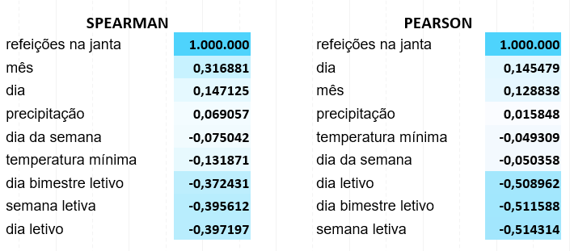
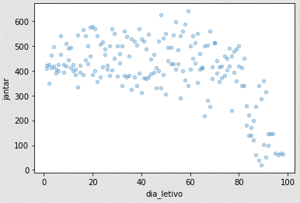
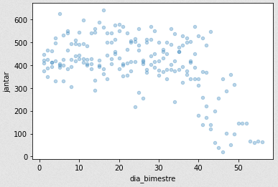
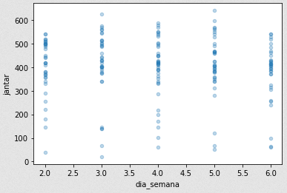
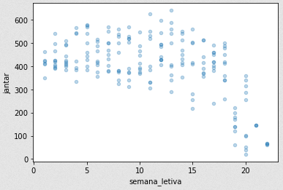
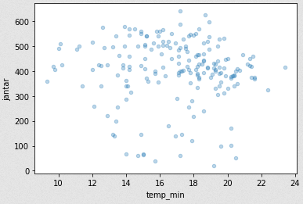
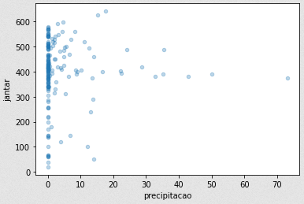
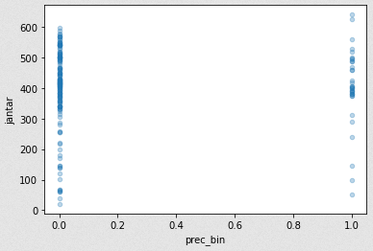
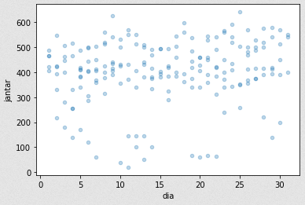
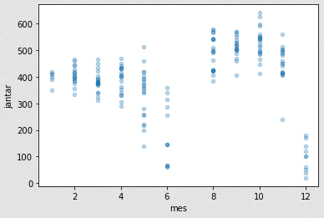
RESULTADOS
ESTUDOS DE CORRELAÇÃO
O estudo de correlação da variável ‘refeições na janta” com as demais não apresentou nenhuma correlação forte em nenhum dos métodos analisados, conforme podemos ver na tabela abaixo.
Na figura abaixo temos uma série de gráficos que foram utilizados para a inspeção e verificação visual da relação das variáveis, e nela podemos perceber que alguns gráficos são muito dispersos, não apresentando nenhuma forma ou padrão definido.
ESTUDO DO ALGORITMO DE APRENDIZADO DE MÁQUINA SUPPORT VECTOR REGRESSION (SVR) COMO FERRAMENTA DE APOIO NA GESTÃO DE REFEITÓRIOS
2020

Slide 13
RESULTADOS
PERMUTATION FEATURE IMPORTANCE
O Os resultados da aplicação do método de Permutation feature importance indicaram que uma boa parte das variáveis não era bem aproveitada pelo modelo para estimar as refeições. Umas pelo baixo valor calculado, e outras pelo fato do valor estar muito ligado ou próximo ao desvio padrão calculado, Assim sendo, foi decidido retirar do modelo as que não apresentaram valores acima de 5% de relevância no modelo.
ESTUDO DO ALGORITMO DE APRENDIZADO DE MÁQUINA SUPPORT VECTOR REGRESSION (SVR) COMO FERRAMENTA DE APOIO NA GESTÃO DE REFEITÓRIOS
2020

Slide 14
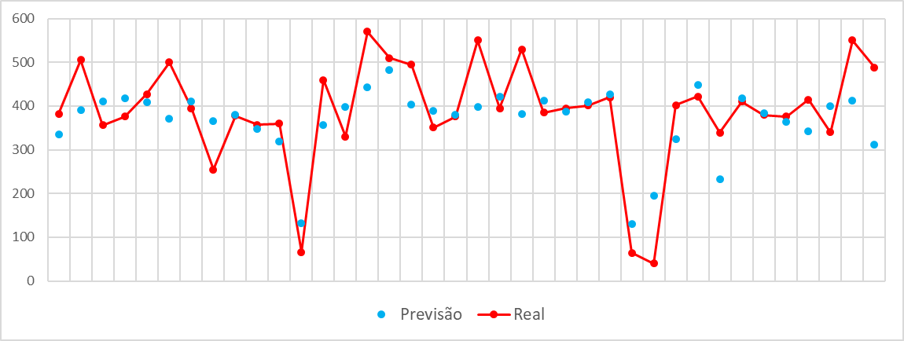
RESULTADOS
APLICAÇÃO SUPPORT VECTOR REGRESSION
Os dados que foram previstos pelo algoritmo nos permitem gerar o gráfico , onde a linha em vermelho liga os pontos que representam a quantidade de refeições servidas e os pontos em azul são a estimativa de refeições que deveriam ser preparadas que o software gerou para esses dias, após o treinamento com os dados.
Ao se analisar o gráfico é possível verificar que o modelo de aprendizado de máquina é responsivo aos dados de base inseridos e tenta gerar resultados próximos aos reais, no entanto em alguns pontos acaba ficando muito distante.
O algoritmo SVR e algoritmos de regressão em geral são medidos através de uma métrica de score, no caso o coeficiente de determinação, também conhecido como R², que varia de 1 a 0. Essa métrica expressa a quantidade de variância do modelo, e quanto maior o valor de R², melhor o modelo se ajusta aos dados.
No melhor teste executado, o algoritmo gerou um coeficiente de determinação de 0.54. Este número indica que o modelo aplicado e ajustado, explica 54% da variância do resultado a partir das variáveis estudadas.
ESTUDO DO ALGORITMO DE APRENDIZADO DE MÁQUINA SUPPORT VECTOR REGRESSION (SVR) COMO FERRAMENTA DE APOIO NA GESTÃO DE REFEITÓRIOS
2020

Slide 15
RESULTADOS
ANÁLISE ESTATÍSTICA
Ao se pegar os dados que o modelo calculou e compará-los aos dados reais, é possível aplicar alguns conceitos de estatística para analisar e entender melhor estes resultados, como mostra a tabela a baixo.
Erro absoluto médio | 61,9
Erro absoluto mediano | 41,3
Erro máximo | 189,6
Erro absoluto médio pra mais | 41,9
Erro absoluto médio pra menos | 81,8
Erro absoluto mediano pra mais | 32,8
Erro absoluto mediano pra menos | 74,3
Erro máximo pra mais | 189,6
Erro máximo pra menos | 173,0
Desvio padrão pra mais | 44,3
Desvio padrão pra menos | 49,5
Desvio padrão de erro | 51,1
ESTUDO DO ALGORITMO DE APRENDIZADO DE MÁQUINA SUPPORT VECTOR REGRESSION (SVR) COMO FERRAMENTA DE APOIO NA GESTÃO DE REFEITÓRIOS
2020

Slide 16
REFERÊNCIAS
PAULA, Ruben. MÁQUINAS DE SUPORTE VETORIAL COMO INSTRUMENTO DE PRIORIZAÇÃO DE INVESTIMENTOS APLICADO AO PROGRAMA
DE INVESTIMENTO E LOGÍSTICA – AEROPORTOS.
Orientador: DR. DONALD MATTHEW PIANTO. 2016. 268 p.
Dissertação (Mestrado em Economia do Setor Público) - Universidade de Brasiília, [S. l.],
2016.
AWAD, Mariette; KHANNA, Rahul. Efficient Learning Machines: Theories, Concepts, and Applications for Engineers and System Designers. [S. l.]: Apress, 2015. 268 p. ISBN 9781430259909. E-book.
AWAD, Mariette; KHANNA, Rahul. Efficient Learning Machines: Theories, Concepts, and Applications for Engineers and System Designers. [S. l.]: Apress, 2015. p 4. ISBN 9781430259909. E-book.
HAUGELAND, John. Artificial Intelligence: The Very Idea. Massachusetts: The MIT Press, 1985.
FEIGENBAUM, A. E. Expert Systems, principles and pratice in the Encyclopedia of computer Science and Engineering, 1992
FERNANDES, Anita maria da Rocha - Inteligência Artificial noções gerais – 2°, Florianópolis: VisualBooks, 2005.
CHARNIAK, E. e McDERMOTT, D. (1985). Intradaylion to Arnficial Intelligence. Addison-Wesley.
WINSTON, P. H. (19921, Artificial Intelligence (Third -edition) Add.son-Wes ley.

Slide 17
JUNIOR, E. A.; TEIXEIRA, R. P. A. Manual de procedimentos para utilização de sobras alimentares. Modelo nutrição: módulo programação. Rio de Janeiro: SESC, 2010.
ABREU, E.S.; SIMONY, R.F.; DIAS, D.H.S.; RIBEIRO, F.R.O. Avaliação do desperdício alimentar na produção e distribuição de refeições de um hospital de São Paulo. Simbio-logias, v.5, n.7, p.42-50. 2012.
PEIXOTO, M.; PINTO, H. S. Desperdício de Alimentos: questões socioambientais, econômicas e regulatórias. Brasília: Núcleo de Estudos e Pesquisas/CONLEG/ Senado, fevereiro/2016 (Boletim Legislativo nº 41, de 2016). Disponível em: www.senado.leg.br/estudos. Acesso em 11 de Maio de 2020.
PEREIRA, D. X. R. Going zero waste in canteens: Exploring food demand using data analytics. Faculdade de Engenharia da Universidade do Porto, 18 de julho de 2018.
SCOTTON, V. et al. Desperdício de Alimentos em Unidades de Alimentação e Nutrição: a contribuição do resto-ingestão e da sobra. Revista Higiene Alimentar, v. 24, n. 186/187, p. 19-24, 2010.
Conselho Federal de Nutricionistas. RESOLUÇÃO CFN Nº 600, DE 25 DE FEVEREIRO DE 2018. Dispõe sobre a definição das áreas de atuação do nutricionista e suas atribuições, indica parâmetros numéricos mínimos de referência, por área de atuação, para a efetividade dos serviços prestados à sociedade e dá outras providências. Diário Oficial da União [Internet]. 2018 Maio. Disponível em: https://www.cfn.org.br/wp-content/uploads/resolucoes/Res_600_2018.htm
TEIXEIRA, S. M. F. G. et al. Administração aplicada às unidades de alimentação e nutrição. São Paulo: Atheneu, 2007.

Slide 18
CONTATO &
AGRADECIMENTOS
Agradecemos a todos que contribuíram para que fosse possível a realização deste trabalho e dedicamos um agradecimento em especial ao professor Eduardo Savino Gomes.
-Autores
Autores
iluucas.info@gmail.com
ig0rmartins@yahoo.com.br
Renan_dias@outlook.com
Orientador
pro15969@cefsa.edu.br
ESTUDO DO ALGORITMO DE APRENDIZADO DE MÁQUINA SUPPORT VECTOR REGRESSION (SVR) COMO FERRAMENTA DE APOIO NA GESTÃO DE REFEITÓRIOS
2020

